Slide 1
Blocos lógicos
Chaves programáveis
Blocos I/O
Interconexões

Slide 2
Bloco Lógico
Bloco Lógico
Bloco I/O
Arranjo de Interconexão
Bloco I/O
Bloco Lógico
Bloco Lógico

Slide 3
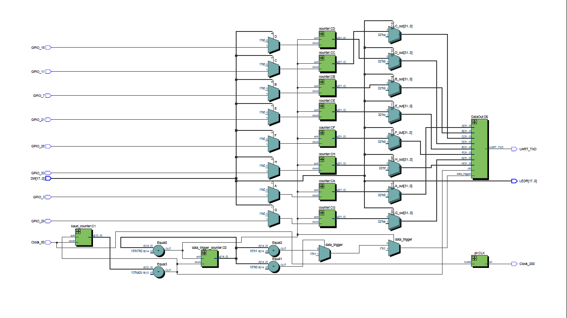

Slide 4
50 MHz Clk
PLL
200 MHz Clk
Data trigger counter
GPIO
Data Out A - H
UART TX
PC
GPIO
32-b Counters
GPIO
GPIO
32-b Counters
PMTs
A-H
32-b Counters
A-H Out
x8
x8
GPIO
GPIO
GPIO
SW
x8

